Slide 1




الفصل الثاني الأعـداد حتى 5
2-5
أحل المسألة
برسم صورة
أ.أحـمـد الأحـمـدي @ahmad9963

Slide 2


يصل الطالب بخط بين كل حلقة صيد وبطة واحدة ، ثم يرسم في المكان المخصص O تمثل كل بطة تم صيدها ، ثم اسألة : ماعدد البطات التي تم صيدها ؟
فكرة الدرس
أعد الأعداد 1 ، 2 ،3 ، 4 ، 5 ، وأسميها ، وأميزها باستعمال الرسوم التوضيحية.
أ.أحـمـد الأحـمـدي @ahmad9963

Slide 3
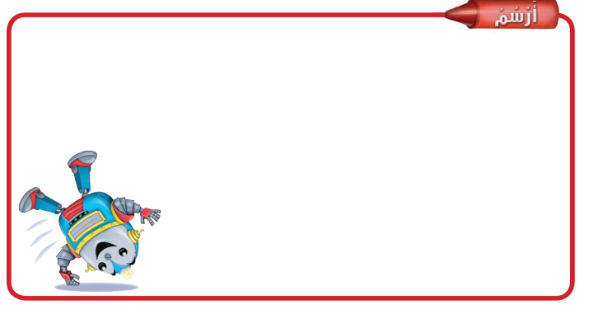

أ.أحـمـد الأحـمـدي @ahmad9963
يصل الطالب بخط بين كل حلقة صيد وبطة واحدة ، ثم يرسم في المكان المخصص O تمثل كل بطة تم صيدها ، ثم اسألة : ماعدد البطات التي تم صيدها ؟

Slide 4
طلابي المبدعين بعد أخذ قسطاً من الراحة
توجه إلى منصة مدرستي لحل الواجب ..
بالتوفيق للجميع
أ.أحـمـد الأحـمـدي @ahmad9963

